Slide 1

Oiseaux CCF

Slide 2

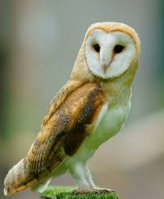
Chouette effraie

Slide 3
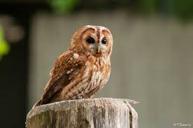
Chouette hulotte

Slide 4
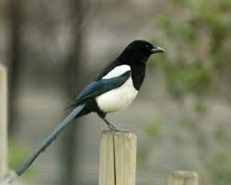
Pie bavarde

Slide 5
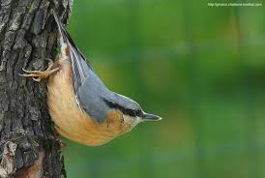
Sittelle torchepot

Slide 6
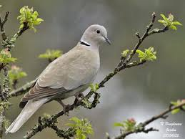
Tourterelle turque

Slide 7
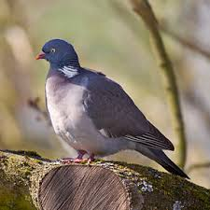
Pigeon ramier

Slide 8
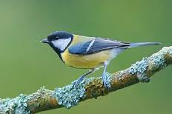
Mésange charbonnière

Slide 9
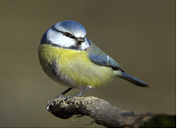
Mésange bleue

Slide 10
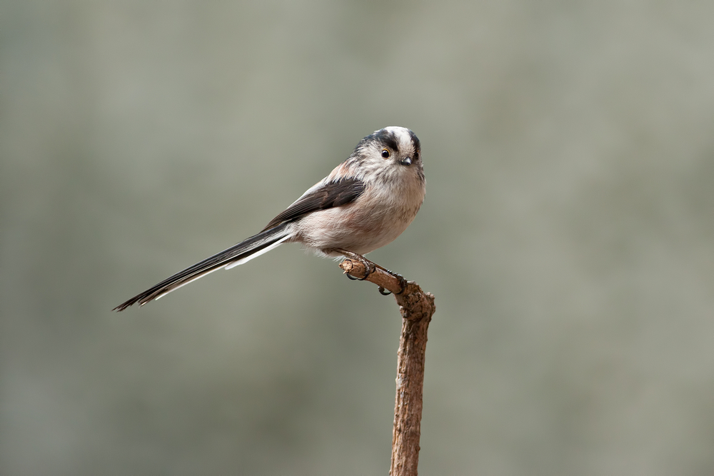
Mésange à longue queue

Slide 11
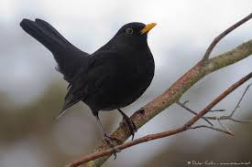
Merle noir

Slide 12
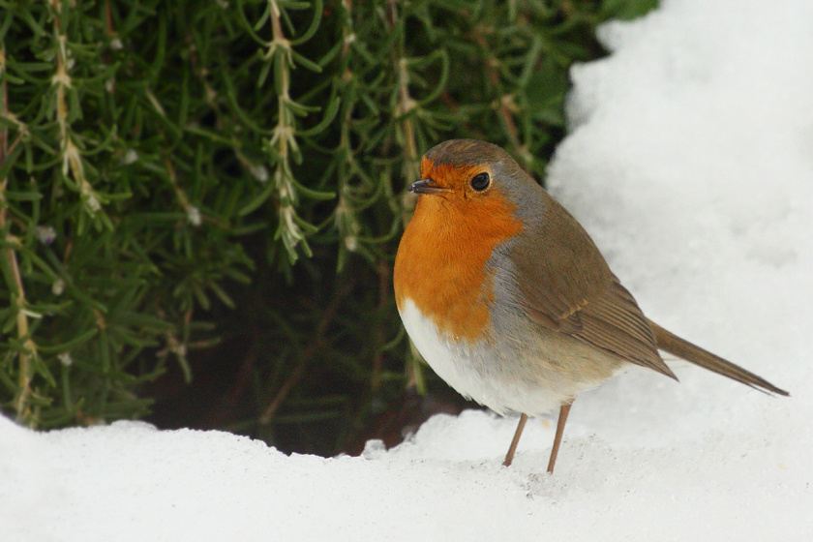
Rouge gorge familier

Slide 13
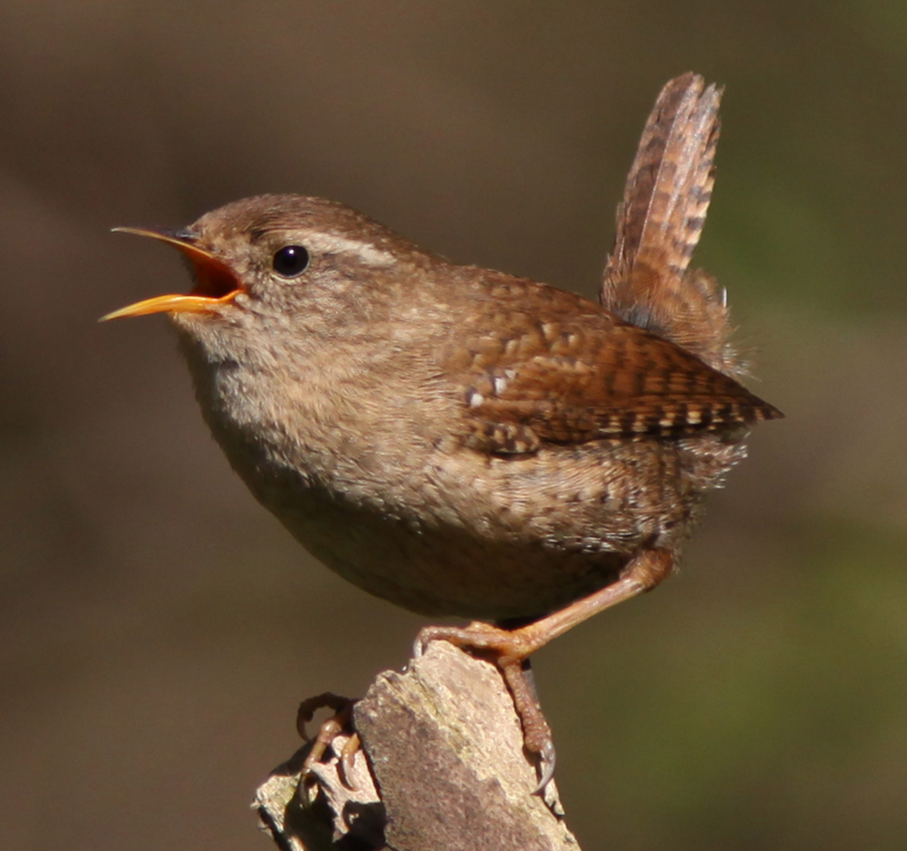
Troglodyte mignon

Slide 14
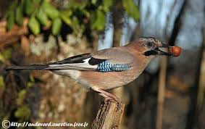
Geai des chênes

Slide 15

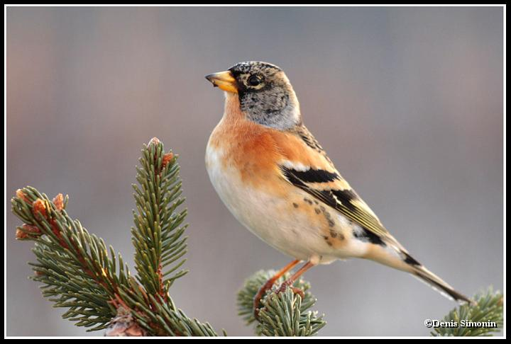
Pinson du nord

Slide 16
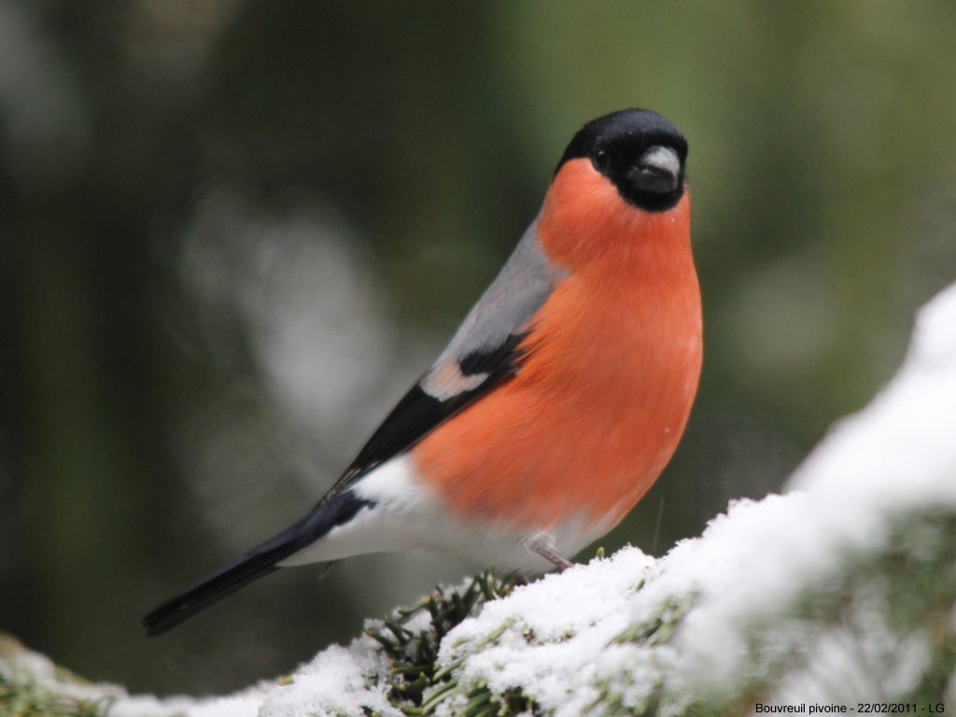
Bouvreuil pivoine

Slide 17
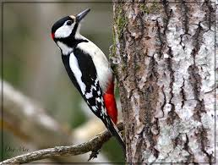
Pic épeiche

Slide 18
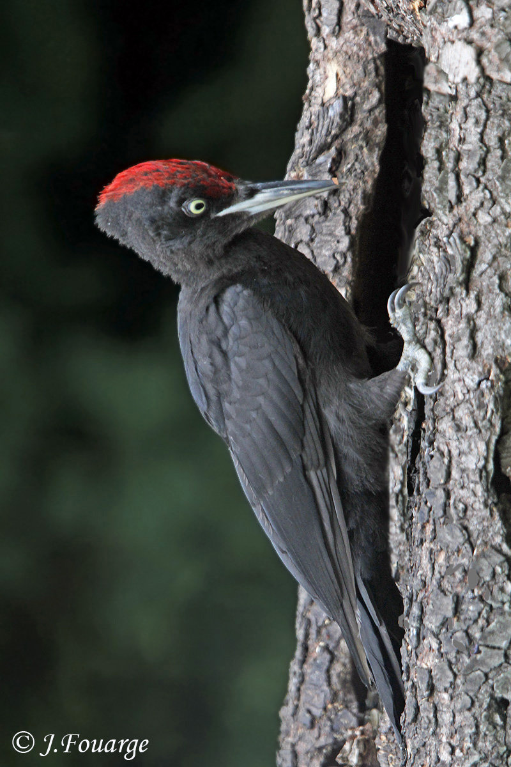
Pic noir

Slide 19
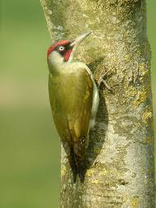
Pic vert

Slide 20
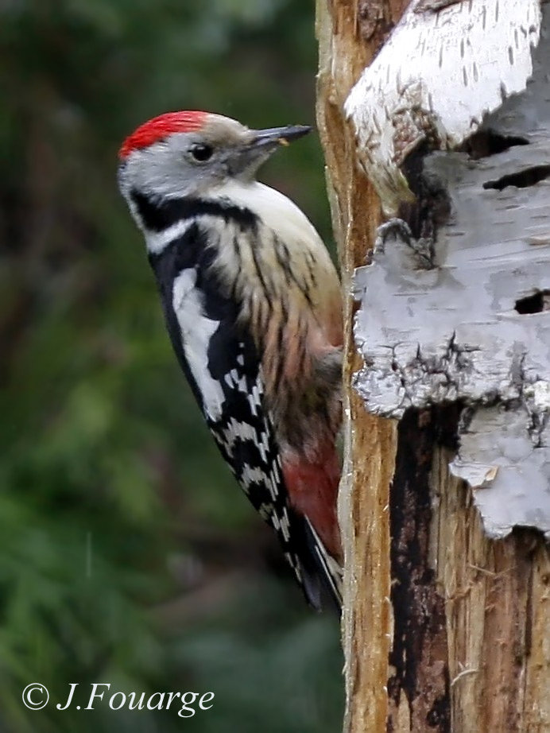
Pic mar

Slide 21
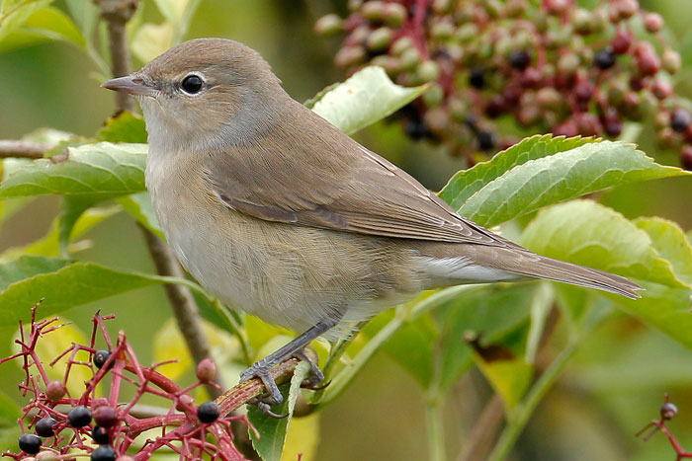
Fauvette des jardins

Slide 22
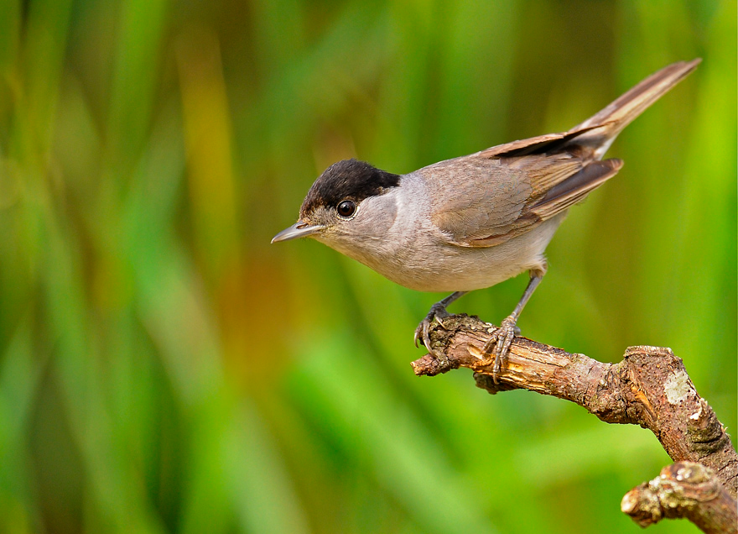
Fauvette à tête noire

Slide 23
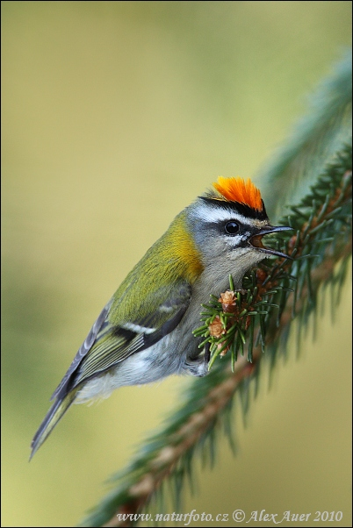
Roitelet à triple bandeau

Slide 24
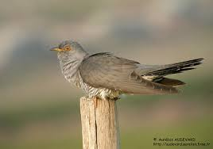
Coucou gris

Slide 25
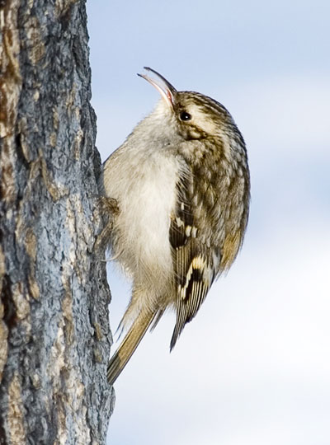
Grimpereau des jardins

Slide 26
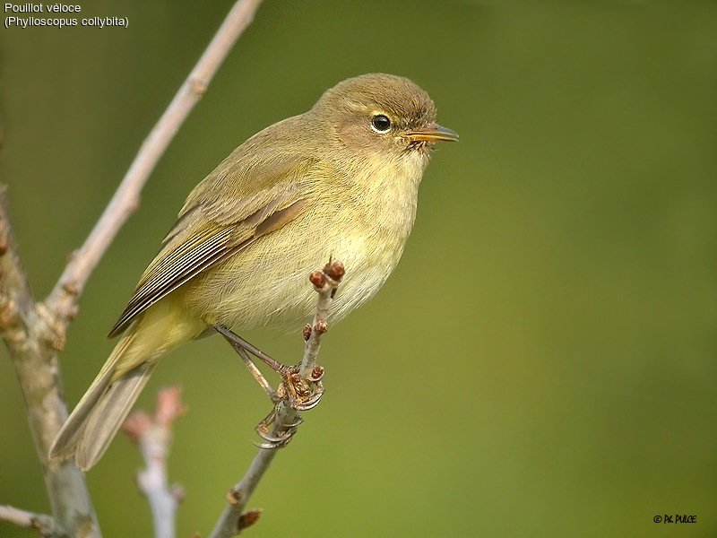
Pouillot véloce

Slide 27
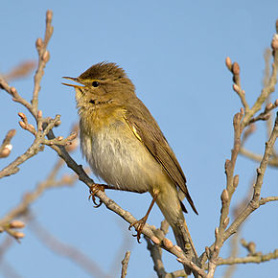
Pouillot fitis

Slide 28
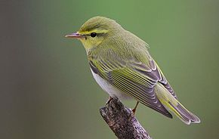
Pouillot siffleur

Slide 29
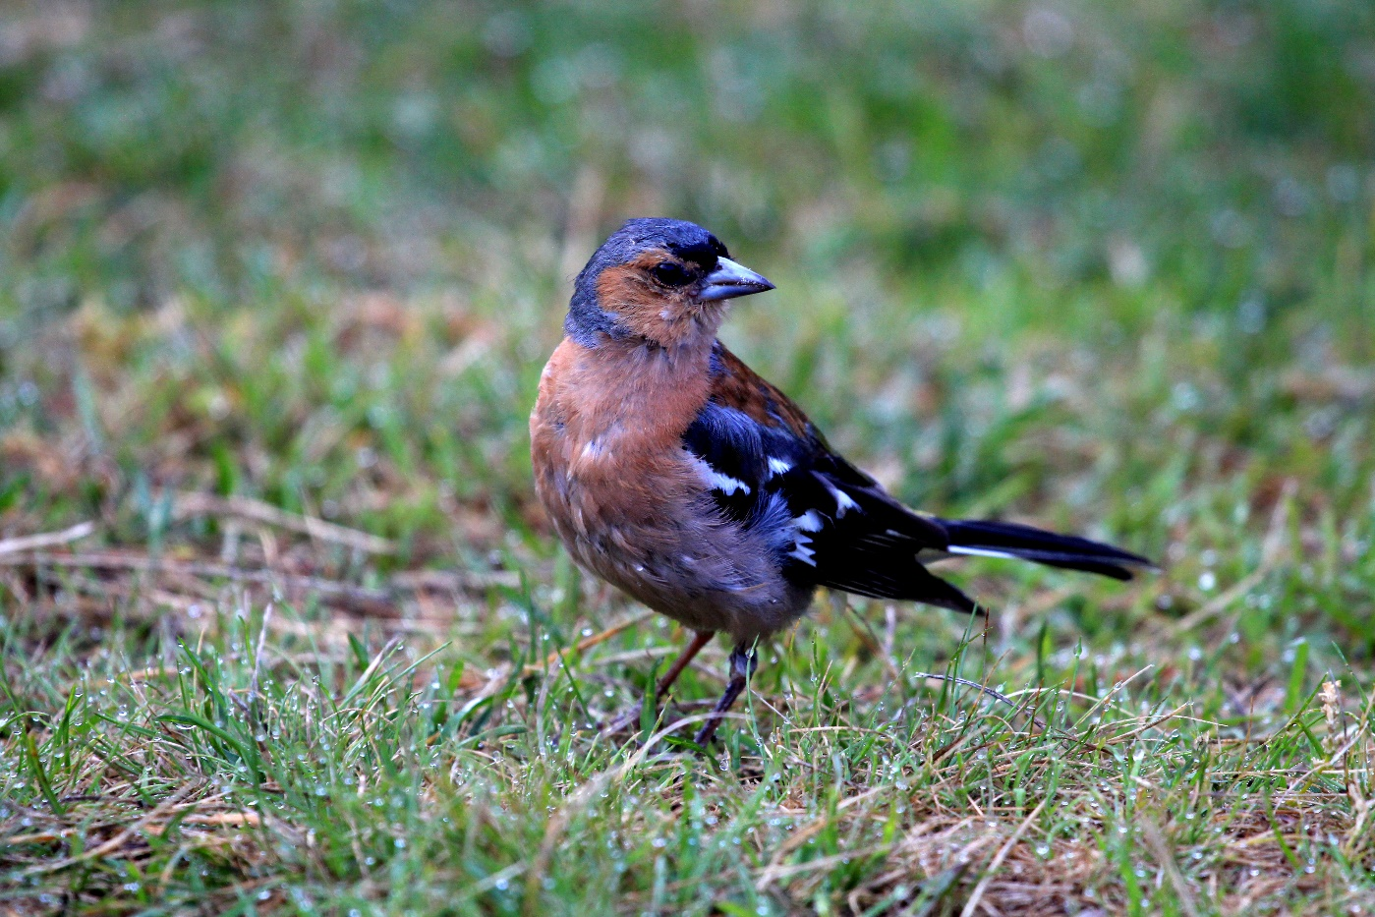
Pinson des arbres

Slide 30
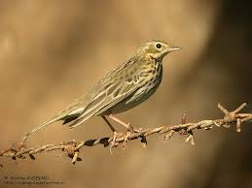
Pipit des arbres

Slide 31
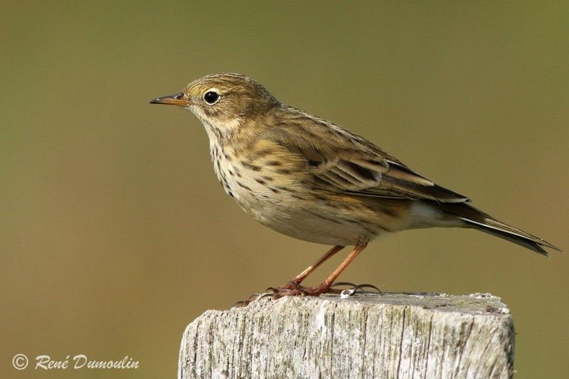
Pipit farlouse

Slide 32
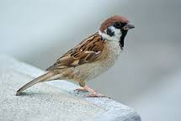
Moineau domestique

Slide 33
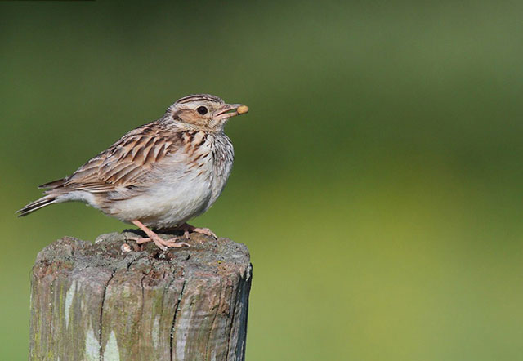
Alouette lulu

Slide 34
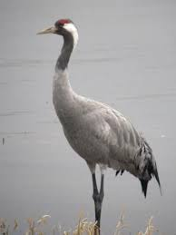
Grue cendrée

Slide 35
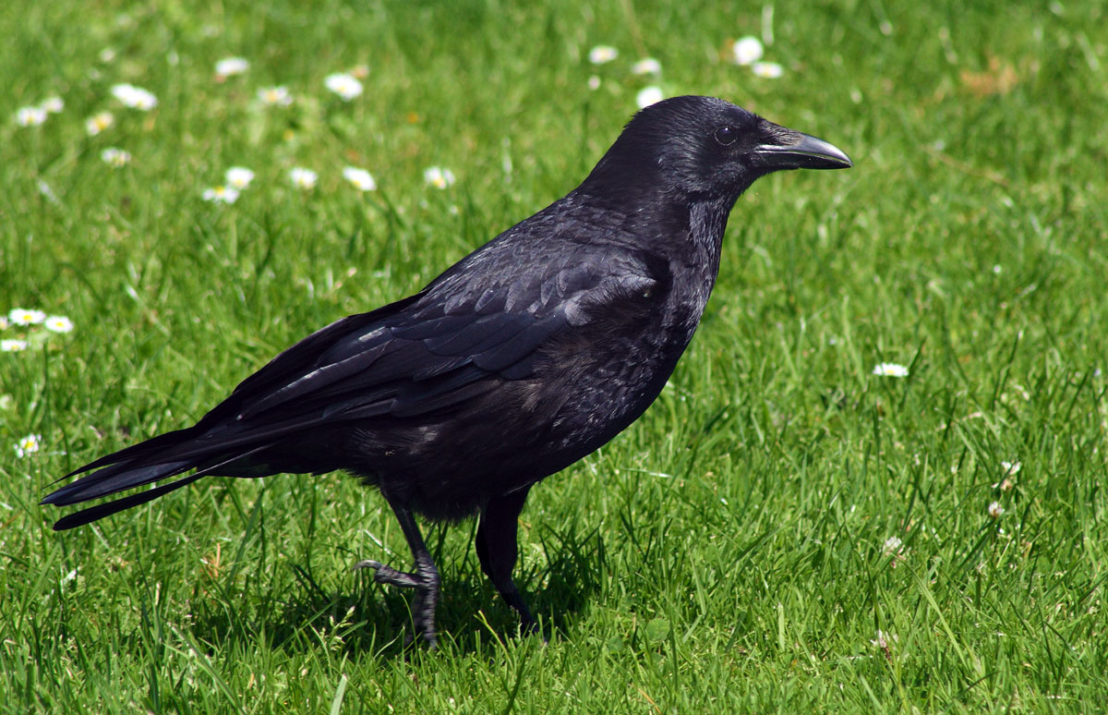
Corneille noire

Slide 36
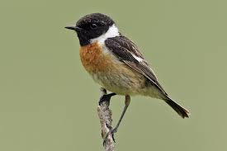
Tarier pâtre

Slide 37
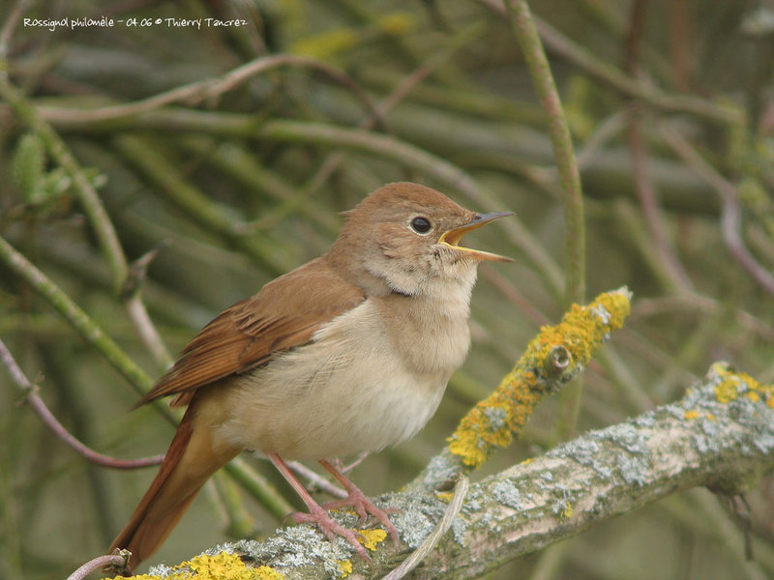
Rossignol philomène

Slide 38
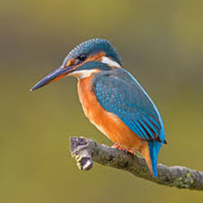
Martin pêcheur

Slide 39
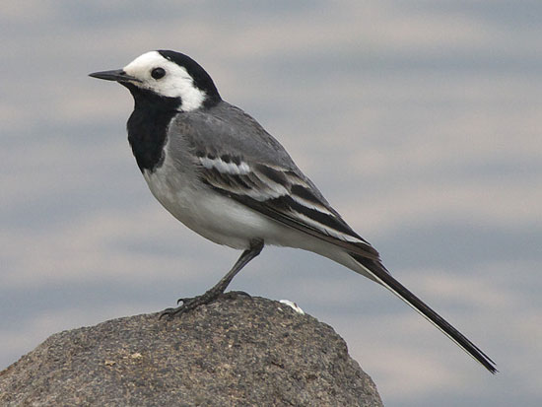
Bergeronnette grise

Slide 40
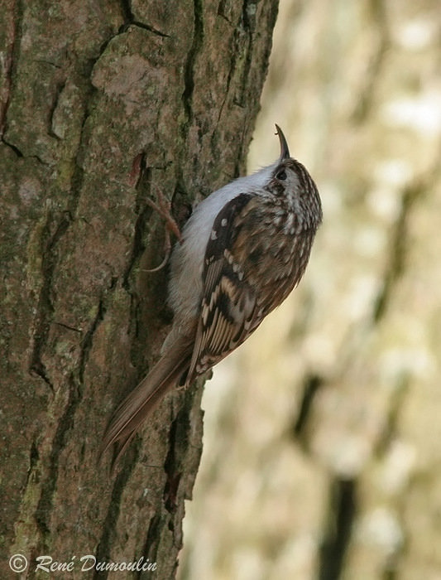
Grimpereau des bois

Slide 41
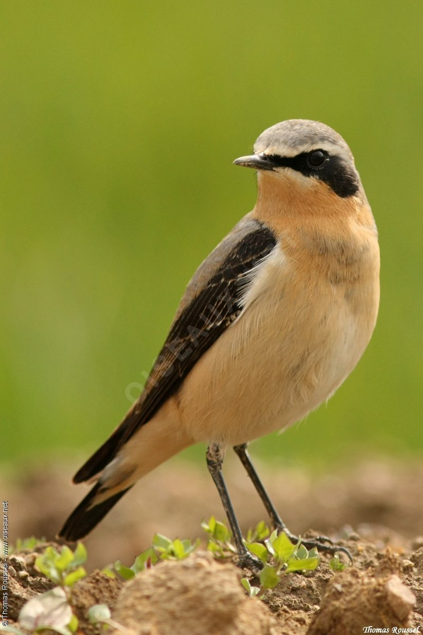
Traquet motteux

Slide 42
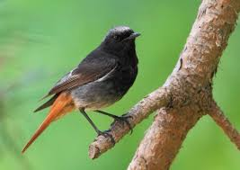
Rougequeue noir

Slide 43
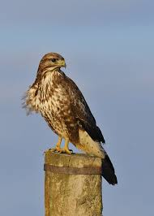
Buse variable

